Slide 1


دعم التعلمات الأساس
– اللغة العربية –
المستوى
5
المسار 1
لبنة فقرة
الحصة 5
نسخة تجريبية خاصة بمؤسسات الريادة غير نهائية
- نسخة قيد التطوير -

Slide 2


خاص بالأستاذ(ة)
توجيهات لاستعمال العرض
شرائح خاصة بالأستاذ(ة)
إرشادات للشروحات والتعليمات التي يجب على الأستاذ(ة) قولها
أمثلة على التوجيهات للأستاذ(ة)
يطلب من التلاميذ قراءة الكلمات

Slide 3


أهـــداف الـحـصة
في نهاية حصة اليوم، سيكون 80% من المتعلمين على الأقل قادرين على:
توظيف معجم مرتبط بالمدينة والقرية؛
؛
.
قراءة نص قصير بطلاقة وفهمه؛
؛
إكمال جمل ونقلها.

Slide 4








أيقونات توجيهية
هذا النشاط مرتبط بتوظيف الألواح.
العمل الجماعي التفاعلي
يمر الأستاذ بين الصفوف
العمل الثنائي
عمل فردي على الكراسة
أصغي إلى أستاذي وألاحظ ما يفعله.
أُحَضِّرُ لوازمي المدرسية قبل بداية الدرس.
العمل في مجموعات صغرى

Slide 5

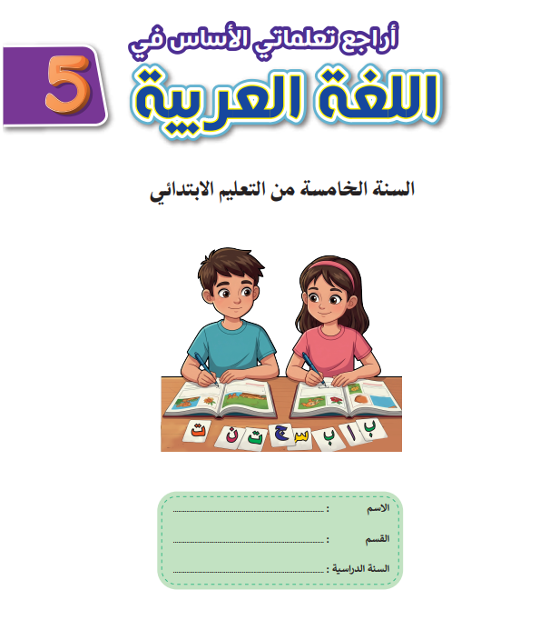

العدة اللازمة للحصة
الدفتر
اللوحة
الكراسة
بطاقات الكلمات

Slide 6

 |  | افتتاح الحصة: تعلم سلوك اليوم التصريح بالهدف
 |  | نشاط اعتيادي: قراءة كلمات بصرية بدقة وسرعة إملاء كلمات
 |  | تحدث وإغناء المعجم: قراءة الصورة: لوحة المدينة والقرية إنشاء الخريطة الذهنية للكلمة وتكوين فقرة بسيطة
 |  | أنشطة القراءة والكتابة: قراءة كلمات وإجراء تحويلات عليها؛ القراءة المسحية: البحث عن كلمات في النص؛ القراءة بطلاقة والفهم؛ - كتابة: إكمال جمل ونقلها.
 |  | لعبة: - لعبة القفز على الكلمات
 |  | اختتام الحصة: - تذكير بالواجبات المنزلية وتبصر الحصة.
3 دقائق
هيكلة الحصة
05 دقيقة
15 دقيقة
40 دقيقة
5 دقائق
دقيقتان

Slide 7
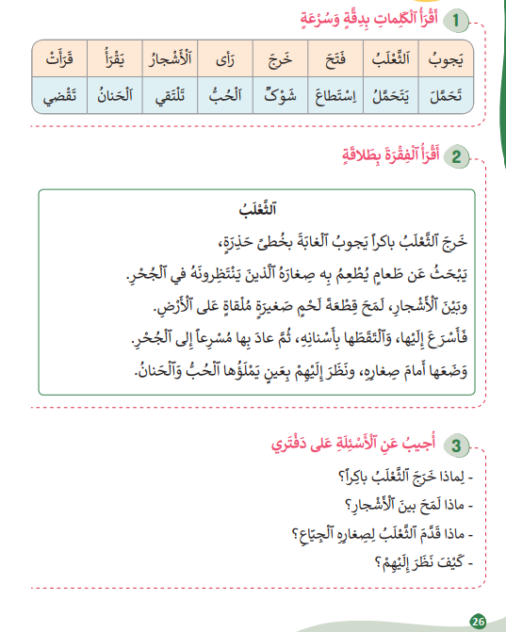
تتذكرون النشاط المنزلي الذي كلفتكم به نهاية الحصة السابقة(الصفحة 26). سأراقب ما قمتم به، قبل أن نبدأ حصة اليوم.
في منزلي سأقوم ب:
1- أقرأ الكلمات (النشاط1) بدقة وسرعة على أحد أفراد عائلتي؛
2- أقرأ نص "الثعلب"، بدقة وطلاقة واسترسال؛
3- أطرح سؤالين آخرين عن النص، وأجيب عنهما في دفتري؛
4- أستعد لعرض إنجازي على أستاذي في الحصة المقبلة.

Slide 8
1
افتتاح الحصة

Slide 9
مرحبا بكم، سننطلق في حصة اللغة العربية.
سلوك اليوم
الحفاظ على الوسائل

Slide 10


اليوم سنتعلم كيف نحافظ على الوسائل الخاصة والمشتركة
أحافظ على أدواتي المدرسية: لوحتي، مقلمتي، دفتري، كراستي...
أحافظ على نظافة الطاولات: لا أكتب عليها...
أحافظ على نظافة قسمي: أرمي الأزبال في القمامة...
أحافظ على الوسائل المشتركة: بركار، مسلاط، بطاقات...
أشارك في تزيين قسمي بالصويرات والرسومات، والمشاركة في إغناء المجلة الحائطية...
أعطي لأستاذي أية وسيلة وجدتها داخل الفصل أو خارجه.

Slide 11
يصرح الأستاذ بالهدف من الحصة بشكل واضح ومختصر. ويمكن تسجيله على جانب من السبورة.
في حصة اليوم سنعمل جميعا على تحقق الهدف الآتي:

Slide 12
2
قراءة كلمات بدقة وسرعة
إملاء
نشاط اعتيادي

Slide 13

الآن؛ سأقرأ سلسلة الكلمات البصرية، تابعوا ولا ترددوا بعدي.
هؤُلاءِ
هاتانِ
هـذانِ
هذِهِ
هذا
أولئِكَــ
تانِكَ
ذانِكَ
تِلْكَ
ذلِكَ
اَللَّتانِ
اَللّذَيْنِ
اَللّذانِ
اَلَّتـي
اَلَّذي
أَكَــلَ
اَللّائـي
اَللّاتـي
اَلَّذينَ
اَللَّتَيْـنِ
قَرَأَ
دَخَلَ
كَتَبَ
جاءَ
ذَهَبَ

Slide 14

في ثنائيات، قراءة هامسة: أقرأ لزميلي ويقرأ لي.
هؤُلاءِ
هاتانِ
هـذانِ
هذِهِ
هذا
أولئِكَــ
تانِكَ
ذانِكَ
تِلْكَ
ذلِكَ
اَللَّتانِ
اَللّذَيْنِ
اَللّذانِ
اَلَّتـي
اَلَّذي
أَكَــلَ
اَللّائـي
اَللّاتـي
اَلَّذينَ
اَللَّتَيْـنِ
قَرَأَ
دَخَلَ
كَتَبَ
جاءَ
ذَهَبَ

Slide 15
الآن؛ سنقرأ الكلمات البصرية قراءة مشتركة: ننطلق عند إشارتي.
هؤُلاءِ
هاتانِ
هـذانِ
هذِهِ
هذا
أولئِكَــ
تانِكَ
ذانِكَ
تِلْكَ
ذلِكَ
اَللَّتانِ
اَللّذَيْنِ
اَللّذانِ
اَلَّتـي
اَلَّذي
أَكَــلَ
اَللّائـي
اَللّاتـي
اَلَّذينَ
اَللَّتَيْـنِ
قَرَأَ
دَخَلَ
كَتَبَ
جاءَ
ذَهَبَ

Slide 16

يتناوب المتعلمون على القراءة: كل متعلم يقرأ الكلمات الملونة باللون نفسه.
هؤُلاءِ
هاتانِ
هـذانِ
هذِهِ
هذا
أولئِكَــ
تانِكَ
ذانِكَ
تِلْكَ
ذلِكَ
اَللَّتانِ
اَللّذَيْنِ
اَللّذانِ
اَلَّتـي
اَلَّذي
أَكَــلَ
اَللّائـي
اَللّاتـي
اَلَّذينَ
اَللَّتَيْـنِ
قَرَأَ
دَخَلَ
كَتَبَ
جاءَ
ذَهَبَ

Slide 17

الآن سأعرض عليكم الكلمات الملونة بالوردي، ونقرأها، ونعرف نوعها
هؤُلاءِ
هاتانِ
هـذانِ
هذِهِ
هذا
أولئِكَــ
تانِكَ
ذانِكَ
تِلْكَ
ذلِكَ
هَذِهِ ٱلْكَلِماتُ أَسْماءُ ٱلْإِشارَةِ

Slide 18
ننتقل إلى الكلمات الملونة بالأزرق، ونقرأها. ونعرف نوعها
اَللَّتانِ
اَللّذَيْنِ
اَلَّتـي
اَلَّذي
اَللّذانِ
اَللّائـي
اَللّاتـي
اَلَّذينَ
اَللَّتَيْـنِ
هَذِهِ ٱلْكَلِماتُ أَسْماءٌ مَوْصولَةٌ

Slide 19
ننتقل إلى الكلمات الملونة بالأخضر، ونقرأها. ونعرف نوعها
أَكَــلَ
كَتَبَ
ذَهَبَ
قَرَأَ
دَخَلَ
جاءَ
هَذِهِ ٱلْكَلِماتُ أَفْعالٌ في زَمَنِ ٱلْماضي

Slide 20


الآن سأملي عليكم كلمات مما قرأناه سابقا. استعدوا. اكتبوا : هؤلاء

Slide 21

الكل يرفع اللوحة عند الإشارة، لكي نصحح جميعا.
هؤُلاء
لاحظوا جيدا، وصححوا.

Slide 22
اكتبوا : التي

Slide 23
الكل يرفع اللوحة عند الإشارة، لكي نصحح جميعا.
اَلَّتي
لاحظوا جيدا، وصححوا.

Slide 24
اُكتبوا : قرأ

Slide 25
الكل يرفع اللوحة عند الإشارة، لكي نصحح جميعا.
قَرَأَ
لاحظوا جيدا، وصححوا.

Slide 26
قراءة الصورة: لوحة المدينة والقرية إنشاء الخريطة الذهنية للكلمة
3
تحدث وإغناء المعجم

Slide 27


لاحظوا الصورة جيدا وعبروا عن بعض عناصرها الجديدة بكلمة واحدة، ثم ركبوا الكلمات في جمل(شفهيا):

Slide 28

يتم اختيار كلمة، مثلا: المستوصف. كل مجموعة تنشئ الخريطة الذهنية لهذه الكلمة. سأمر بين الصفوف
اَلْمُسْتَوْصَفُ
......
......
.....
جملة
جملة
جملة

Slide 29


الآن، كل مجموعة تعرض عملها. المجموعة الفائزة هي من أنتجت فقرة بالجمل المتعلقة بالمستوصف.

Slide 30
تصحيح جماعي. مع ترديد الجمل شفهيا. مثلا:
اَلْمُسْتَوْصَفُ
اَلْمَريضُ
اَلْمُمَرِّضَةُ
اَلطَبيبُ
زَارَ ٱلْمَرِيضُ ٱلْمُسْتَوْصَفَ لِلْعِلاجِ.
تُرَحِّبُ ٱلْمُمَرِّضَةُ بِٱلْمَرْضى في بابِ ٱلْمُسْتَوْصَفِ.
يفْحَصُ ٱلطَّبِيبُ ٱلْمَرْضى داخِلَ ٱلْمُسْتَوْصَفِ. .

Slide 31

قراءات فردية للخريطة الذهنية مع التصحيح
اَلْمُسْتَوْصَفُ
اَلْمَريضُ
اَلْمُمَرِّضَةُ
اَلطَبيبُ
زَارَ ٱلْمَرِيضُ ٱلْمُسْتَوْصَفَ لِلْعِلاجِ.
تُرَحِّبُ ٱلْمُمَرِّضَةُ بِٱلْمَرْضى في بابِ ٱلْمُسْتَوْصَفِ.
يفْحَصُ ٱلطَّبِيبُ ٱلْمَرْضى داخِلَ ٱلْمُسْتَوْصَفِ. .

Slide 32
يوجه الأستاذ عمل المجموعات لإنتاج فقرة متجانسة عن المستوصف. مثلا:
زَارَ ٱلْمَرِيضُ ٱلْمُسْتَوْصَفَ بَاحِثًا عَنْ عِلَاجٍ، فَرَحَّبَتْ بِهِ ٱلْمُمَرِّضَةُ بِلُطْفٍ؛ ثُمَّ فَحَصَهُ ٱلطَّبِيبُ، وَقَدَّمَ لَهُ ٱلدَّوَاءَ ٱلْمُنَاسِبَ.

Slide 33
قراءات فردية للفقرة المسجلة على السبورة. مع التصحيح
زَارَ ٱلْمَرِيضُ ٱلْمُسْتَوْصَفَ بَاحِثًا عَنْ عِلَاجٍ، فَرَحَّبَتْ بِهِ ٱلْمُمَرِّضَةُ بِلُطْفٍ؛ ثُمَّ فَحَصَهُ ٱلطَّبِيبُ، وَقَدَّمَ لَهُ ٱلدَّوَاءَ ٱلْمُنَاسِبَ.

Slide 34
4
  قراءة كلمات وإجراء تحويلات عليها؛
  القراءة المسحية: البحث عن كلمات في النص؛
  القراءة بطلاقة والفهم؛
  - كتابة: إكمال جمل ونقلها.
أنشطة القراءة والكتابة

Slide 35

الآن، لاحظوا كيف سأحول الكلمات من المفرد إلى الجمع
اَلْمُفْرَدُ | اَلْجَمْعُ
رَمْلٌ | ........................................
شاطِئٌ | ........................................
أُسْرَةٌ
كُرَةٌ
رِمــالٌ
شَواطِئُ
أُسَرٌ
كُراتٌ

Slide 36
لنقرأ الكلمات قراءة مشتركة، مع إشارتي :
اَلْمُفْرَدُ | اَلْجَمْعُ
رَمْلٌ | ........................................
شاطِئٌ | ........................................
أُسْرَةٌ
كُرَةٌ
رِمــالٌ
شَواطِئُ
أُسَرٌ
كُراتٌ

Slide 37

الآن، ستجدون جمع الكلمات الآتية، فكروا في ثنائيات قبل إعطاء الجواب
اَلْمُفْرَدُ | اَلْجَمْعُ
فَرْدٌ | ........................................
بَحْرٌ | ........................................
صَديقٌ
مَسْجِدٌ
مَصْنَعٌ
أَفْرادٌ
بِحارٌ
أَصْدِقاءٌ
مَساجِدُ
مَصانِعُ

Slide 38
قراءات فردية للكلمات مع التصحيح
اَلْمُفْرَدُ | اَلْجَمْعُ
فَرْدٌ | ........................................
بَحْرٌ | ........................................
صَديقٌ
مَسْجِدٌ
مَصْنَعٌ
أَفْرادٌ
بِحارٌ
أَصْدِقاءٌ
مَساجِدُ
مَصانِعُ

Slide 39
الآن، سأعرض عليكم كلمات ستبحثون عنها في نص، لنقرأها. رددوا من ورائي.
يُرَدِّدونَ
يَتَكَلَّفُ
الْخَلّابَةِ
أَحْضانِ
أَنَسٌ
يَنْصِبونَ

Slide 40

قراءات فردية جهرية مع التصحيح.
يُرَدِّدونَ
يَتَكَلَّفُ
الْخَلّابَةِ
أَحْضانِ
أَنَسٌ
يَنْصِبونَ

Slide 41
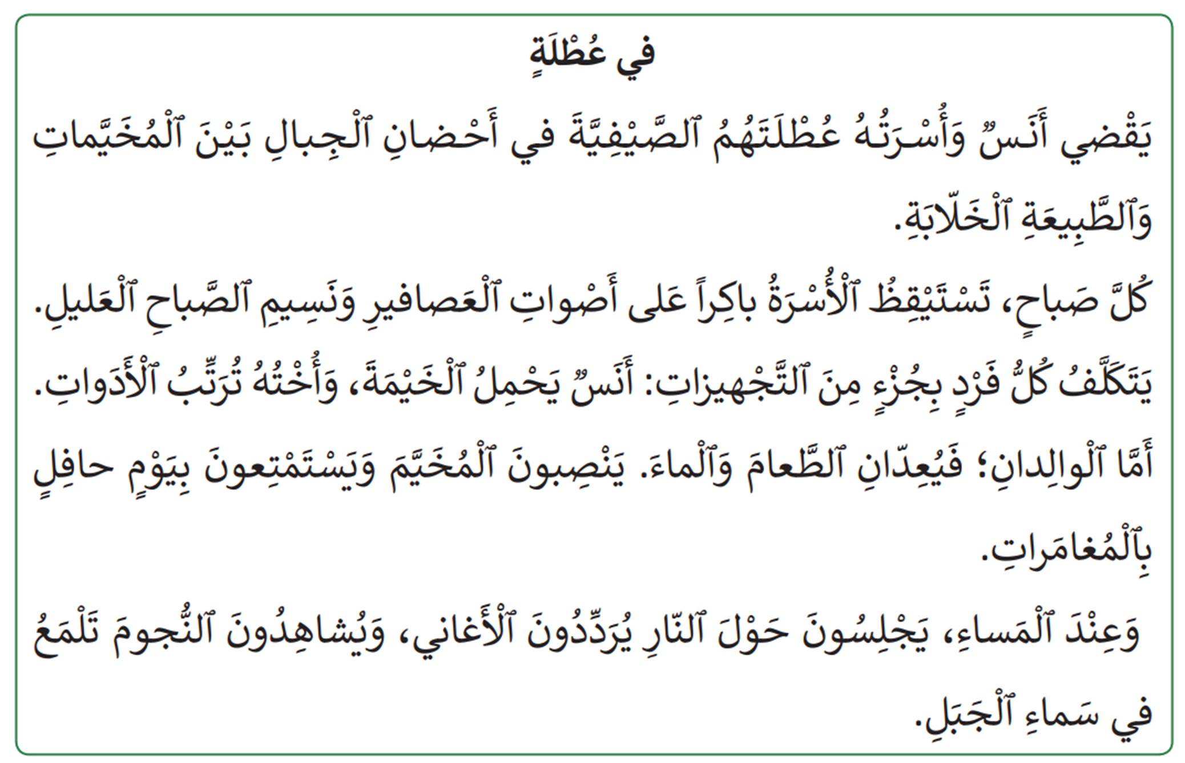
لاحظوا كيف سأحدد بسرعة (قراءة مسحية بالعين) كلمة: الخلابة

Slide 42
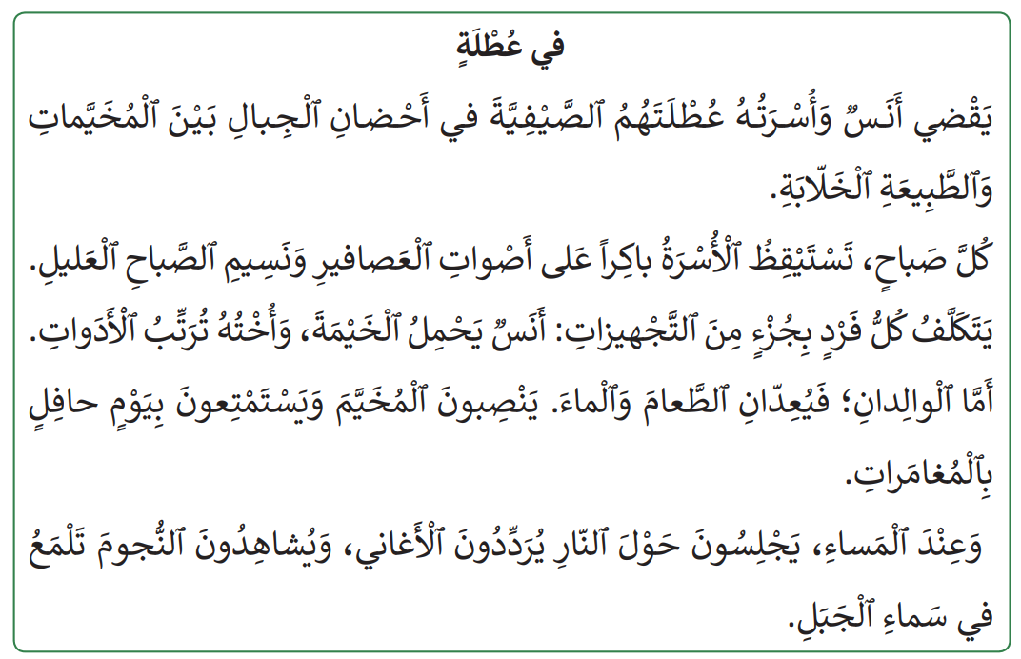
الآن دوركم، سأنطق الكلمة وأنتم تحددون مكانها بسرعة عن طريق قراءة مسحية بأعينكم

Slide 43
الآن، خذوا كراساتكم: سأقرأ الفقرة. سأطلب رأيكم في قراءتي.

Slide 44
من خلال تتبعكم، ما رأيكم في قراءتي؟
متوسط | لا | نعم
 |  |  | - هَلْ كانَ صَوْتي مَسْموعاً وَواضِحاً؟
 |  |  | - هَلْ كانَتِ قِراءَتي مُسْتَرْسَلَةً؟
 |  |  | - هَلْ ٱحْتَرَمْتُ عَلاماتِ ٱلتَّرْقيمِ؟
 |  |  | - هَلْ كُنْتُ مُسْرِعاً في قِراءَتي؟
 |  |  | - هَلْ تُريدونَ أَنْ أُعيدَ ٱلْقِراءَةَ مَرَّةً ثانِيَةً؟

Slide 45

الآن دوركم، كل واحد منكم يقرأ النص قراءة هامسة.

Slide 46
عند إشارتي، كل متعلم يقرأ لزميله قراءة هامسة. أصحح لزميلي.

Slide 47
الآن سأعين من يقرأ قراءة جهرية، تابعوا بأصبعكم، لإبداء رأيكم في قراءة القارئ.

Slide 48

الآن في ثنائيات ستجيبون عن الأسئلة الآتية باتباع الخطوات التي تدربنا عليها سابقا. سأمر بين الصفوف.
أَيْنَ يَقْضي أَنَسٌ عُطْلَتَهُ ٱلصَّيْفِيَّةَ؟
أَصِلُ كُلَّ فَرْدٍ بِدَوْرِهِ في الرِّحْلَةِ:
- أَنَسٌ - تَرتيبُ ٱلأَدَواتِ
- أُخْتُهُ - إِعْدادُ ٱلطَّعامِ وَٱلْماءِ وَنَصْبِ ٱلْمُخَيَّمِ
- اَلْوالِدانِ - حَمْلُ ٱلْخَيْمَةِ
ماذا يُشاهِدُ أَنَسٌ وَأُسْرَتَهُ َعِنْدَ ٱلْمَساءِ؟

Slide 49
تصحيح جماعي، مع التذكير بمراحل التوصل للجواب.
يَقْضي أَنَسٌ عُطْلَتَهُ ٱلصَّيْفِيَّةَ في أَحْضانِ ٱلْجِبالِ بَيْنَ ٱلْمُخَيَّماتِ وَٱلطَّبِيعَةِ ٱلْخَلّابَةِ.
- أَنَسٌ - تَرتيبُ ٱلأَدَواتِ
- أُخْتُهُ - إِعْدادُ ٱلطَّعامِ وَٱلْماءِ وَنَصْبِ ٱلْمُخَيَّمِ
- اَلْوالِدانِ - حَمْلُ ٱلْخَيْمَةِ
عِنْدَ ٱلْمَساءِ، يُشاهِدُ أَنَسٌ وَأُسْرَتُهُ ٱلنُّجومَ تَلْمَعُ في سَماءِ ٱلْجَبَل.

Slide 50

قراءات فردية، للأجوبة النهائية
يَقْضي أَنَسٌ عُطْلَتَهُ ٱلصَّيْفِيَّةَ في أَحْضانِ ٱلْجِبالِ بَيْنَ ٱلْمُخَيَّماتِ وَٱلطَّبِيعَةِ ٱلْخَلّابَةِ.
- أَنَسٌ - تَرتيبُ ٱلأَدَواتِ
- أُخْتُهُ - إِعْدادُ ٱلطَّعامِ وَٱلْماءِ وَنَصْبِ ٱلْمُخَيَّمِ
- اَلْوالِدانِ - حَمْلُ ٱلْخَيْمَةِ
عِنْدَ ٱلْمَساءِ، يُشاهِدُ أَنَسٌ وَأُسْرَتَهُ ٱلنُّجومَ تَلْمَعُ في سَماءِ ٱلْجَبَل.

Slide 51

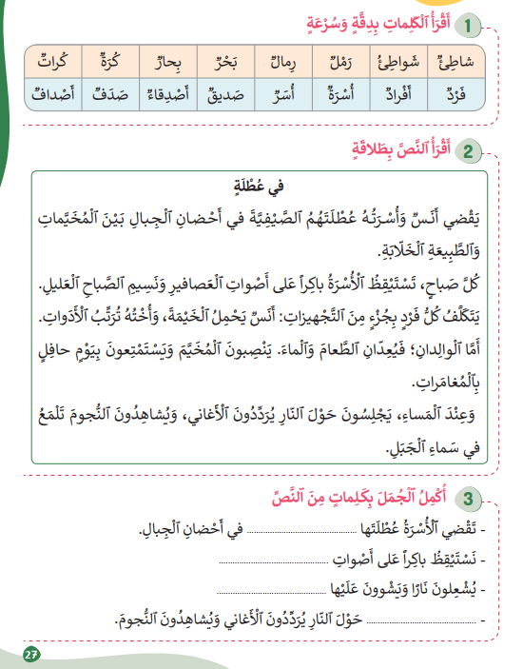
الآن: خذوا كراساتكم على الصفحة 27

Slide 52
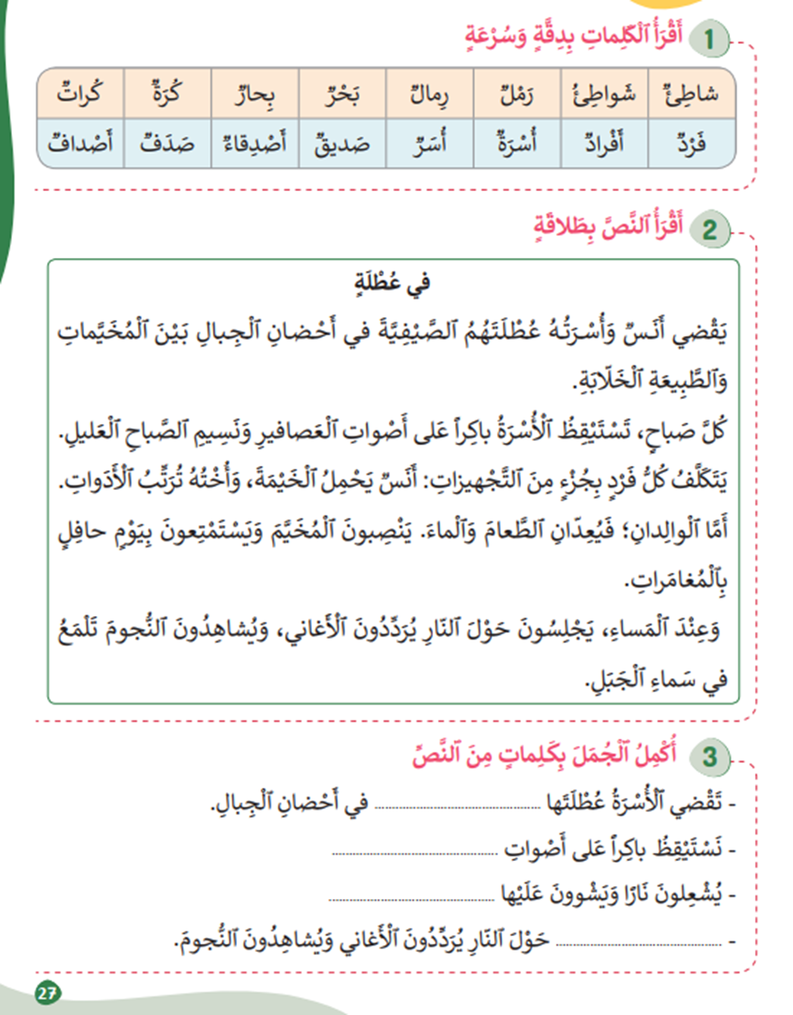
عند إشارتي، كل متعلم يقرأ لزميله النص قراءة هامسة، سأمر بين الصفوف

Slide 53
الآن سأعين من يقرأ قراءة جهرية، تابعوا بأصبعكم، لإبداء رأيكم في قراءة القارئ. كل متعلم يقرأ فقرة واحدة

Slide 54

الآن: على كراساتكم، الصفحة نفسها 27، ستنجزون النشاط رقم 3، سأمر بين الصفوف.
نشاط الكتابة
كَلِمَةٌ واحِدَةٌ مِنْ خارِجِ النَّصِّ

Slide 55
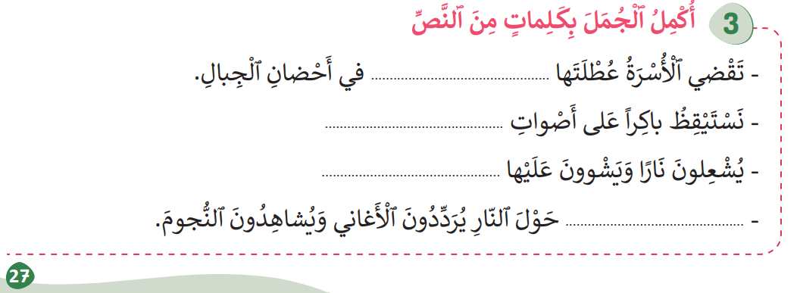
تصحيح جماعي على السبورة
نشاط الكتابة
كَلِمَةٌ واحِدَةٌ مِنْ خارِجِ النَّصِّ
ٱلصَّيْفِيَّةَ
ٱلْعَصافيرِ وَنَسِيمِ ٱلصَّباحِ ٱلْعَليلِ
لَحْماً
يَجْلِسونَ

Slide 56

قراءات فردية للجمل الأربع
نشاط الكتابة
كَلِمَةٌ واحِدَةٌ مِنْ خارِجِ النَّصِّ
ٱلصَّيْفِيَّةَ
ٱلْعَصافيرِ وَنَسِيمِ ٱلصَّباحِ ٱلْعَليلِ
لَحْماً
يَجْلِسونَ

Slide 57


الآن، خذوا ألواحكم، كل واحد يكتب جملة/كلمة جديدة تعلمها هذا اليوم:
أكتب على لوحتي جملة/كلمة جديدة تعلمتها هذا اليوم:

Slide 58
الآن من يعيد قراءة النص بدقة وطلاقة واسترسال؟

Slide 59

القفز على الكلمات
5
ألعاب

Slide 60
يعد الأستاذ والتلاميذ بطاقات الكلمات بشكل قبلي، مع توظيف الكلمات التي تم ترويجا في حصة اليوم؛ لأجل ترسيخها؛
يمكن تركيب جمل قصيرة مفيدة انطلاقا من الكلمات، مع قراءتها بشكل متسلسل على الحجلة المرسومة على الأرض؛
يمكن وضع كلمات مبعثرة على الخانات وقراءتها، ثم مطالبة المتعلمين بإعادة الترتيب؛ لتكوين جمل مفيدة؛
يمكن الاجتهاد في تنويع ألعاب القفز بتوظيف البطاقات، مع استحضار البعد القرائي دائما.

Slide 61
الواجبات المنزلية
تبصر الحصة
6
اختتام الحصة

Slide 62

في منازلكم، ستشتغلون على الكراسة الصفحة: 27، سأراقب عملكم بداية الحصة الموالية إن شاء الله.
في منزلي سأقوم ب:
1- أقرأ الكلمات (النشاط1) بدقة وسرعة على أحد أفراد عائلتي؛
2- أقرأ النص (في عطلة) بدقة وطلاقة واسترسال؛
3- أنقل الجمل الأربع(النشاط3) على دفتري؛
4- أستعد لعرض إنجازي على أستاذي في الحصة المقبلة.

Slide 63
أنهينا حصة اللغة العربية لهذا اليوم، شكرا لحسن تفاعلكم.
إلى اللقاء... نلتقي في الحصة القادمة إن شاء الله

Slide 64
تبصر الحصة
يسجل الأستاذ ملاحظاته عن الحصة على المذكرة اليومية، ومدى تفاعل المتعلمين مع مجرياتها؛
يسجل النسبة المئوية التي يقدرها لتحقق أهداف الحصة.

